Slide 1
The Church
Deacons Serving

Slide 5
Our calling as a congregation is to serve together with pastors/elders and deacons according to our spiritual gifts and talents resulting in spiritual maturity and a unity in our faith.

Slide 6
²¹ They preached the gospel in that city and won a large number of disciples. Then they returned to Lystra, Iconium and Antioch, ²² strengthening the disciples and encouraging them to remain true to the faith. “We must go through many hardships to enter the kingdom of God,” they said. ²³ Paul and Barnabas appointed elders for them in each church and, with prayer and fasting, committed them to the Lord, in whom they had put their trust.
Acts 14:21-23 NIV

Slide 7
使 徒 行 傳 14:21-23 Chinese Union Version (Simplified) (CUVS)
²¹ 对 那 城 里 的 人 传 了 福 音 ， 使 好 些 人 作 门 徒 ， 就 回 路 司 得 、 以 哥 念 、 安 提 阿 去 ，
²² 坚 固 门 徒 的 心 ， 劝 他 们 恒 守 所 信 的 道 ； 又 说 ： 我 们 进 入 神 的 国 ， 必 须 经 历 许 多 艰 难 。
²³ 二 人 在 各 教 会 中 选 立 了 长 老 ， 又 禁 食 祷 告 ， 就 把 他 们 交 托 所 信 的 主 。

Slide 8
Paul’s Concern

Slide 9
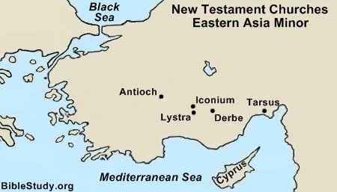

Slide 10
²¹ They preached the gospel in that city and won a large number of disciples. Then they returned to Lystra, Iconium and Antioch, ²² strengthening the disciples and encouraging them to remain true to the faith. “We must go through many hardships to enter the kingdom of God,” they said.
²¹ 对 那 城 里 的 人 传 了 福 音 ， 使 好 些 人 作 门 徒 ， 就 回 路 司 得 、 以 哥 念 、 安 提 阿 去 ，
²² 坚 固 门 徒 的 心 ， 劝 他 们 恒 守 所 信 的 道 ； 又 说 ： 我 们 进 入 神 的 国 ， 必 须 经 历 许 多 艰 难 。

Slide 12
²¹ They preached the gospel in that city and won a large number of disciples. Then they returned to Lystra, Iconium and Antioch, ²² strengthening the disciples and encouraging them to remain true to the faith. “We must go through many hardships to enter the kingdom of God,” they said.
²¹ 对 那 城 里 的 人 传 了 福 音 ， 使 好 些 人 作 门 徒 ， 就 回 路 司 得 、 以 哥 念 、 安 提 阿 去 ，
²² 坚 固 门 徒 的 心 ， 劝 他 们 恒 守 所 信 的 道 ； 又 说 ： 我 们 进 入 神 的 国 ， 必 须 经 历 许 多 艰 难 。

Slide 13
Elders Appointed

Slide 14
²³ Paul and Barnabas appointed elders for them in each church and, with prayer and fasting, committed them to the Lord, in whom they had put their trust.
²³ 二 人 在 各 教 会 中 选 立 了 长 老 ， 又 禁 食 祷 告 ， 就 把 他 们 交 托 所 信 的 主 。

Slide 16
¹⁷ The elders who direct the affairs of the church well are worthy of double honor, especially those whose work is preaching and teaching. ¹⁸ For Scripture says, “Do not muzzle an ox while it is treading out the grain,” and “The worker deserves his wages.”
1 Timothy 5:17-18
¹⁷ 那 善 於 管 理 教 会 的 长 老 ， 当 以 为 配 受 加 倍 的 敬 奉 ； 那 劳 苦 传 道 教 导 人 的 ， 更 当 如 此 。
¹⁸ 因 为 经 上 说 ： 牛 在 场 上 踹 谷 的 时 候 ， 不 可 笼 住 他 的 嘴 ； 又 说 ： 工 人 得 工 价 是 应 当 的 。
提 摩 太 前 書 5:17-18

Slide 17
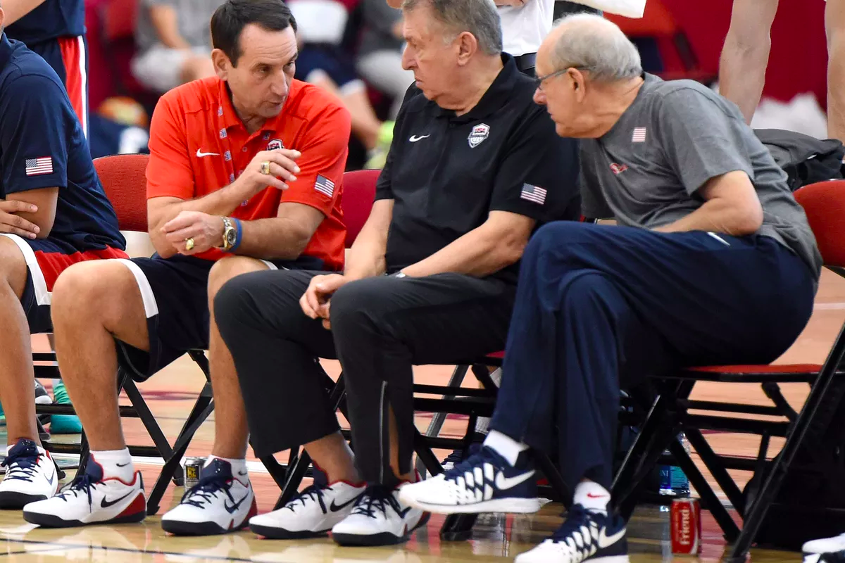
Argentina – 2004 Olympic Champions

Slide 18
²³ Paul and Barnabas appointed elders for them in each church and, with prayer and fasting, committed them to the Lord, in whom they had put their trust.
²³ 二 人 在 各 教 会 中 选 立 了 长 老 ， 又 禁 食 祷 告 ， 就 把 他 们 交 托 所 信 的 主 。

Slide 22
Process of Appointment

Slide 23
²³ Paul and Barnabas appointed elders for them in each church and, with prayer and fasting, committed them to the Lord, in whom they had put their trust.
²³ 二 人 在 各 教 会 中 选 立 了 长 老 ， 又 禁 食 祷 告 ， 就 把 他 们 交 托 所 信 的 主 。

Slide 24
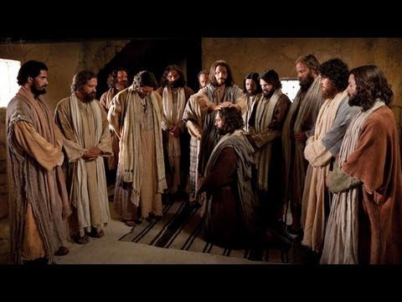

Slide 25
²³ Paul and Barnabas appointed elders for them in each church and, with prayer and fasting, committed them to the Lord, in whom they had put their trust.
²³ 二 人 在 各 教 会 中 选 立 了 长 老 ， 又 禁 食 祷 告 ， 就 把 他 们 交 托 所 信 的 主 。

Slide 26
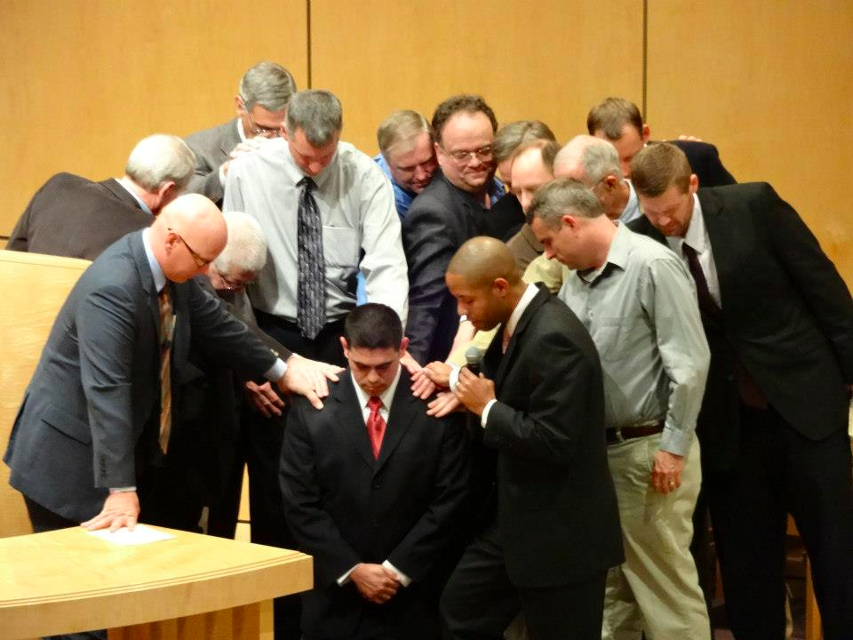

Slide 27
Apply

Slide 28
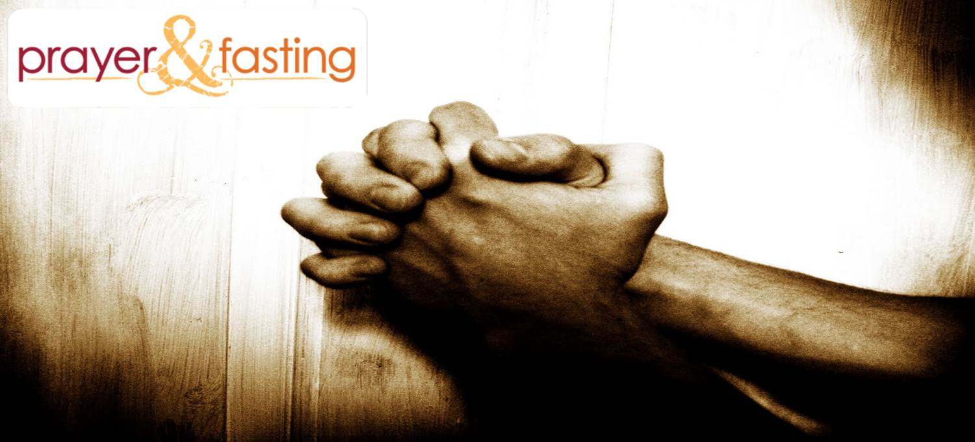

Slide 31
²³ Paul and Barnabas appointed elders for them in each church and, with prayer and fasting, committed them to the Lord, in whom they had put their trust.
²³ 二 人 在 各 教 会 中 选 立 了 长 老 ， 又 禁 食 祷 告 ， 就 把 他 们 交 托 所 信 的 主 。

Slide 32
Conclusion

Slide 33
Our calling as a congregation is to serve together with pastors/elders and deacons according to our spiritual gifts and talents resulting in spiritual maturity and a unity in our faith.

Slide 35
陳偉文 Simon Chan - （Evangelism，福音）；
樊大平 Daping Fan - （General service，总务）；
林主惠 Dan Lam - (Worship & treasury，敬拜&财务)；
廖畅泳 Changyong Liao - (Fellowship & education，团契&教育)；
林彬 Bin Lin - （Building and grounds，建筑教产）；
Pastor Tom Siwicki - (Education，教育)；
苏昆明传道 Kunming Su - （Missions, 差传）；
容展雲 Richard Yung (Chair & clerk，主席& 文书)。

